Slide 1
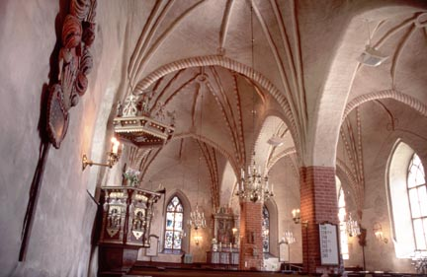
Lännen kirkko keskiajalla

Slide 2
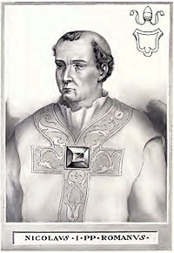
Välirikko
Vuonna 858 Fotios nimitettiin Konstantinopolin patriarkakaksi. Fotios
Ei kuitenkaan noudattanut kanonisia sääntöjä ,mutta silti nimitettiin patriarkaksi. Tämä johti riitaan johon paavi Nikolaus I sotkeutui.
Vuonna 863 roomalainen sydoni pisti Fotioksen pannaan. Tämä myös johti fotioksen erotuksen virasta.
Bysantin keisari kuitenkin tuki fotiosta ja pisti Nikolaus I pannaan.
Tämä näytti aiheuttavan Kristillisen kirkon jakautumisen

Slide 3
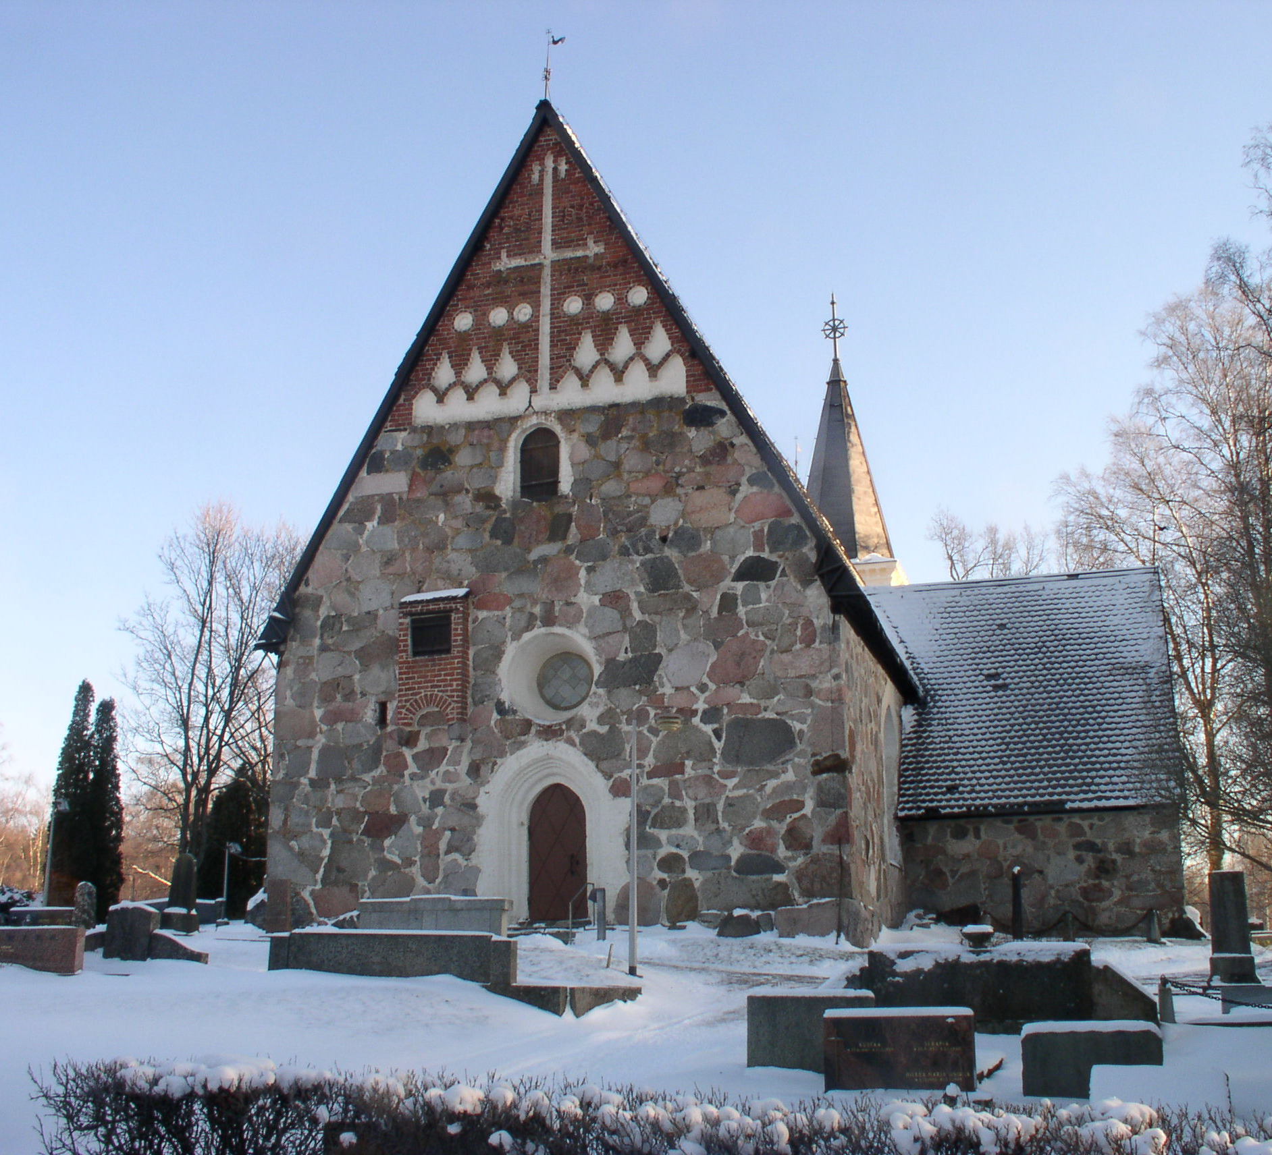
Läntinen luostarilaitos
Keskiajalla Vaikuttaneen läntisen Luostarilaitoksen juuret olivat 500- luvulla eläneen Benetictus Nursialaisen opetuksia.
Benetictus laati omia luostarisääntöjä uudistaakseen luostarilaitoksia.
Paavi Gregorius levitti luostarisääntöjä.
Benediktiinien johtamista luostareista tuli euroopan voimatekijöitä

Slide 4
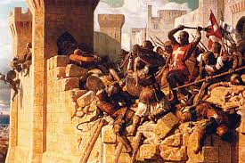
Ristiretket
Katolisen kristinuskon vallanhalusia valtaus retkiä jossa halutiin levittää uskontoa
Katoliset halusivat palauttaa pyhän maan muslimien hallusta
Isoimmat arvet sai ordotoksiset ja muslimit.
Ristiretkillä tehtiin joukko murhia ja ryösteltiin
Myös suomi kääntyi kristinuskoon ristiretkillä

Slide 5
Pyhimykset
Ihminen ,joka on voinut kuolla uskonnonsa puolesta.
Kunnioitettu tekojensa takia. Ihmiset palvovat sen takia pyhimyksiä.
Pyhimykset eivät kuolemansa jälkeen käyneet kiirastulessa syntiensä vuoksi
Ihmisillä, kaupunkeilla, ammattiryhmillä ja eläimillä on omat suojeluspyhimykset.
Esim. Pyhä Lucia: näkövammaisten pyhimys
Pyhä sebatianus: ruton parantaja ja metsästäjien pyhimys

Slide 6
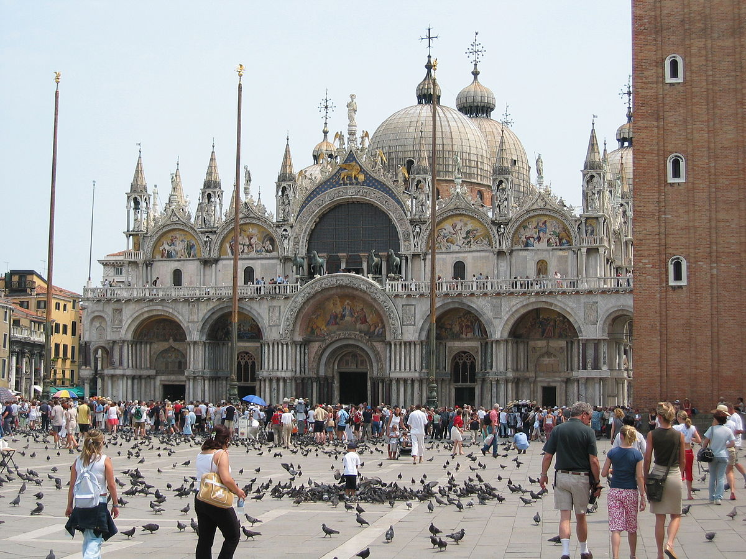
Basilika
Varhaisia kirkkorakennuksia ,jotka perustui roomalaisiin rakennuksiin
Basilikoissa oli paljon mosaiikkia
Kirkon sivuilla laivat

Slide 7
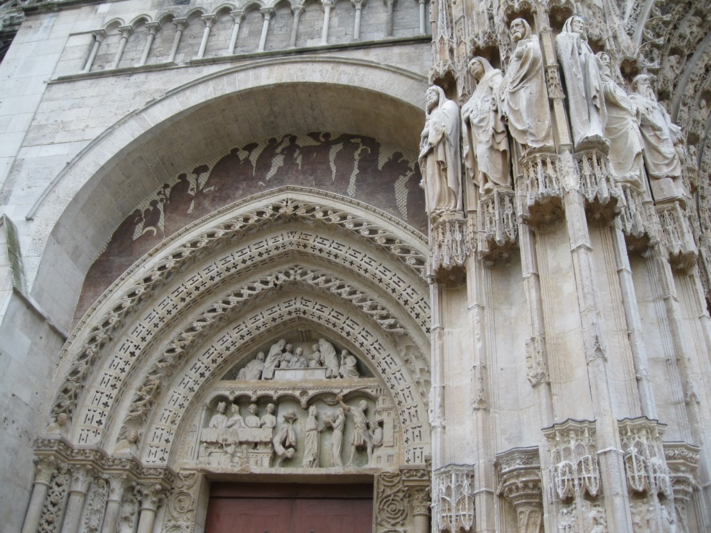
Gotiikka
Kirkko ,joka on suippokaarteinen.
Paljon yksityiskohtia
Lasimaalauksia

